Slide 1
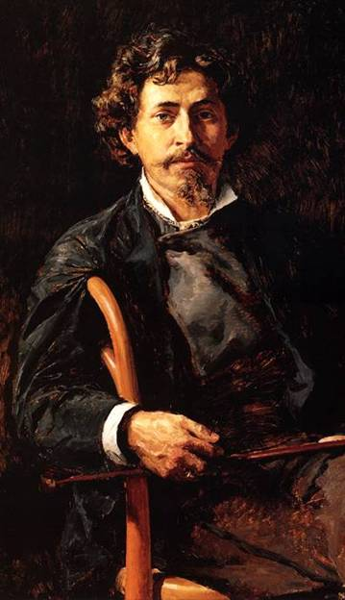
ИЛЬЯ ЕФИМОВИЧ РЕПИН. АВТОПОРТРЕТ
Светлый весь, глаза сияют,
Голубую седину
Ветер утренний ласкает,
Будто легкую волну.
Сергей Митрофанович Городецкий

Slide 2
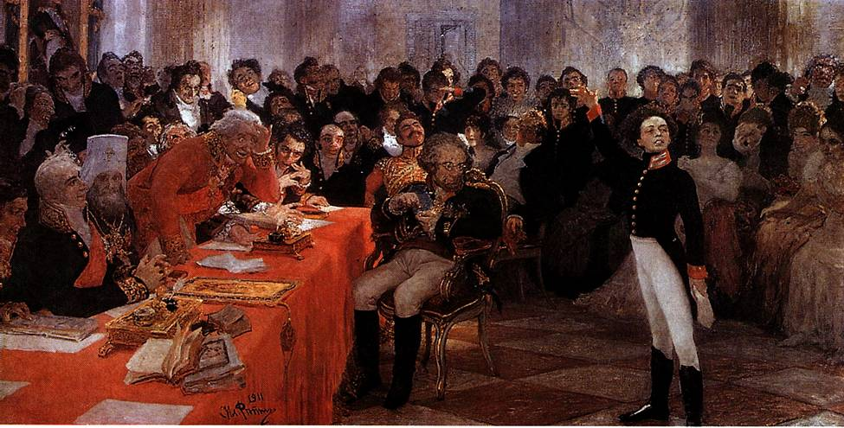
ПУШКИН НА ЛИЦЕЙСКОМ ЭКЗАМЕНЕ

Slide 3
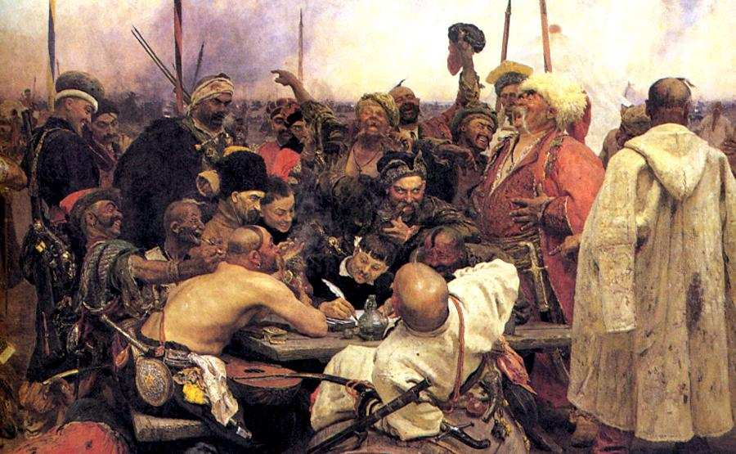
ЗАПОРОЖЦЫ ПИШУТ ПИСЬМО ТУРЕЦКОМУ СУЛТАНУ

Slide 4
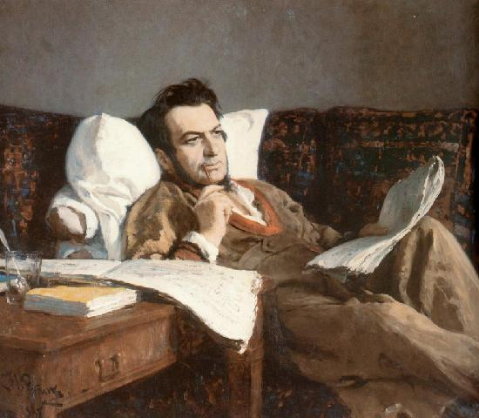
МИХАИЛ ИВАНОВИЧ ГЛИНКА

Slide 5
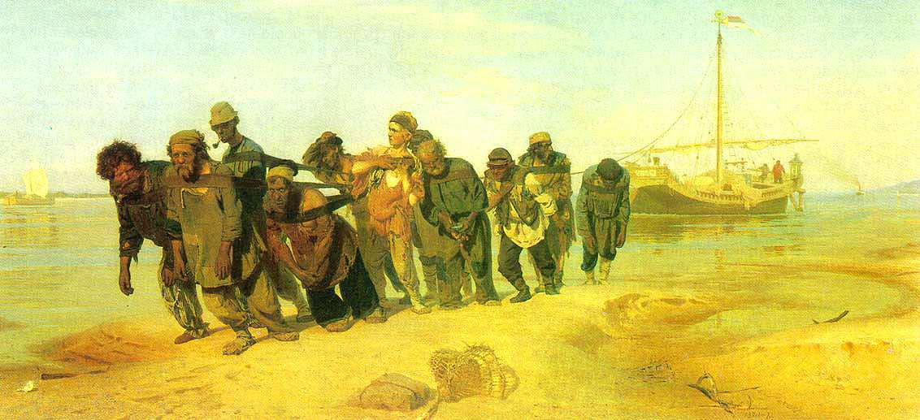
БУРЛАКИ НА ВОЛГЕ

Slide 6
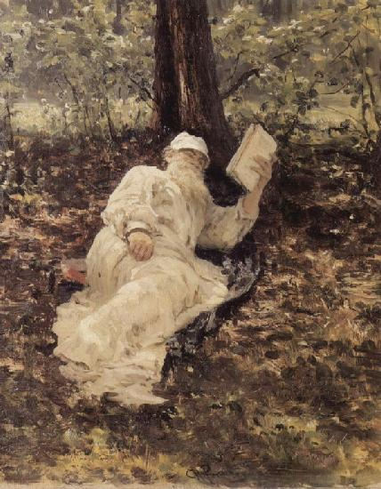
ЛЕВ НИКОЛАЕВИЧ ТОЛСТОЙ В ЛЕСУ

Slide 7
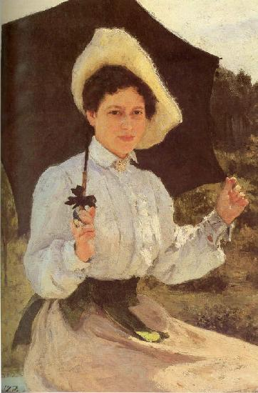
НА СОЛНЦЕ. НАДЕЖДА РЕПИНА

Slide 8
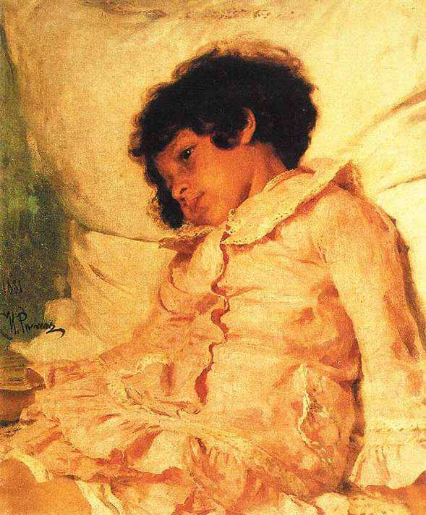
НАДЯ РЕПИНА

Slide 9
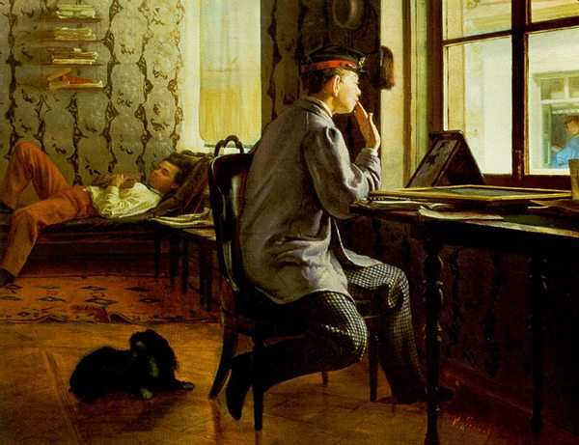
ПОДГОТОВКА К ЭКЗАМЕНУ

Slide 10
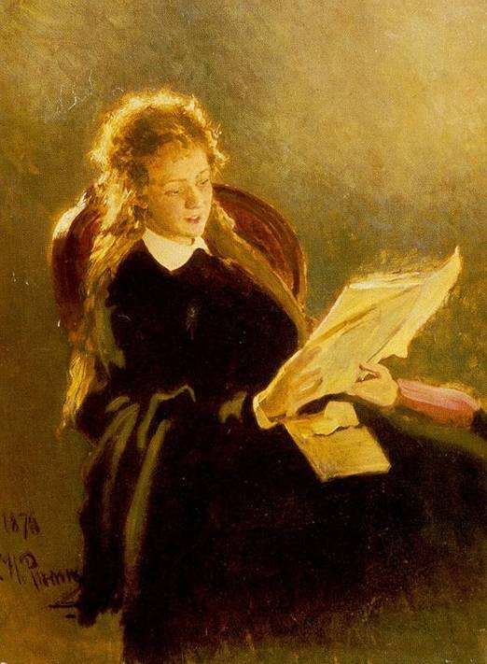
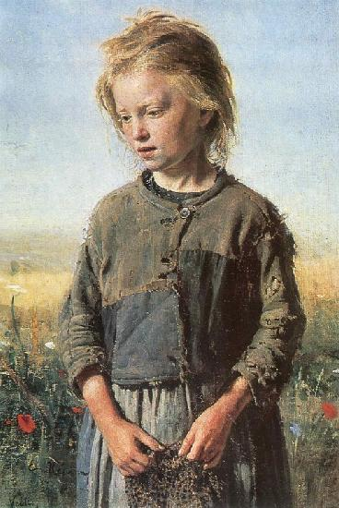
ЧИАТЮЩАЯ ДЕВОЧКА
НИЩАЯ
(ДЕВОЧКА -РЫБАЧКА)

